Slide 1
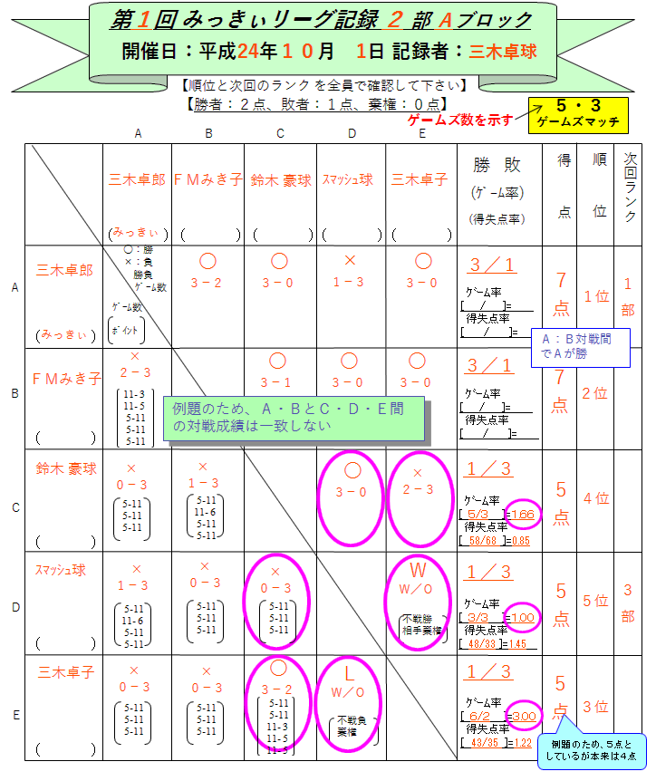
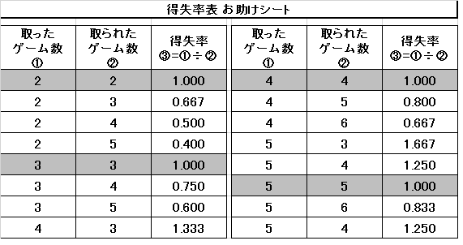
記入見本
【注意】
３者同点は、３者間の得失で
３者以外の得失は関係無し
■２者同点は、その勝者が上位
■３者が同得点の場合(上記の場合Ｅ、Ｃ、Ｄの順)
Ｃ、Ｄ、Ｅが同得点時は、
ゲーム率(得÷失)で決定、ゲーム率も同率なら得失点率(同)で決定。
得点、ゲーム率、得失点率が同じなら、クジで決定

